Slide 1
2.1 DE GROTE OORLOG
HOOFDSTUK 2
EUROPA IN DE JAREN 1914 - 1939

Slide 2

EEN MODERNE WERELD
1900
Industrie levert auto’s, telefoons, films, elekticiteit etc.
Grote warenhuizen
Snelle toename van het aantal auto’s
Elektrische trein
Vliegtuigen
Zittend werk – meer verdienen – meer vrije tijd – sport wordt belangrijker – buitenlandse vakanties

Slide 3
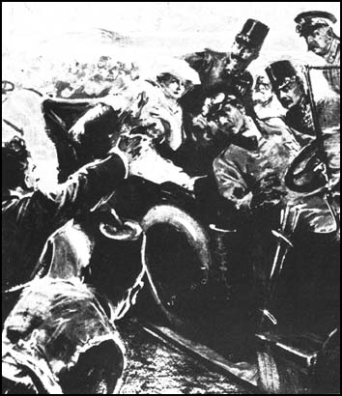
Oorzaken 1e Wereldoorlog (NL) = De Grote Oorlog (GB)
Elzas-Lotharingen (F/D)
Industrialisatie
Vijandbeelden
Wapenwedloop (GB/D): meer moderne wapens
willen hebben
Militarisme
Nationalisme (GB/Fr/Du/O-H/Servië)
Modern Imperialisme(GB/F/D)
Systeem van bondgenootschappen (Europa)

Slide 4
De aanleiding van de Eerste Wereldoorlog
De moord in Sarajevo (aanleiding) (O-H/Ser)
De kroonprins van O-H, Franz Ferdinand wordt vermoord door Gavrilo Prinzip, een Bosnisch-Servische Nationalist
Hij wil dat Bosnië-Herzegovina niet meer bij O-H behoort, maar bij Servië

Slide 5
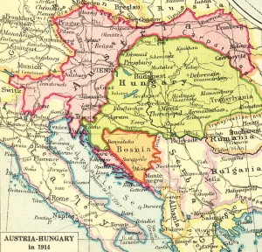
Nationalisme
Liefde voor eigen volk en vaderland
Twee vormen van nationalisme:
Sterke landen die nog sterker en groter willen worden (GB/F/D)
Volkeren die een eigen staat willen hebben (volkeren in O-H)
In begin van oorlog zijn mensen enthousiast: alle landen denken oorlog in paar maanden te winnen
Veel jonge mannen melden zich aan als vrijwilliger
Oostenrijk-Hongarije

Slide 6
Bondgenootschappen
Centralen
Duitsland
Oostenrijk-Hongarije
Ottomaanse rijk
Bulgarije
Italië t/m 1915
Geallieerden
Groot-Brittannië
Frankrijk
Rusland
Servië
Italië vanaf 1915
V.S. vanaf 1917

Slide 7
Schlieffenplan van Duitsland
Von Schlieffen is een Duitse generaal
Hij maakt een plan voor als het oorlog zou worden
Doel van het Schlieffenplan is een tweefrontenoorlog voorkomen
Als je aan twee fronten moet vechten, moet je jouw leger verdelen
Plan was:
Eerst Frankrijk verslaan binnen 6 weken, voordat
Rusland (bongenoot van Frankrijk) zijn leger heeft gemobiliseerd (gevechtsklaar heeft)
Plan mislukt in 1914

Slide 8
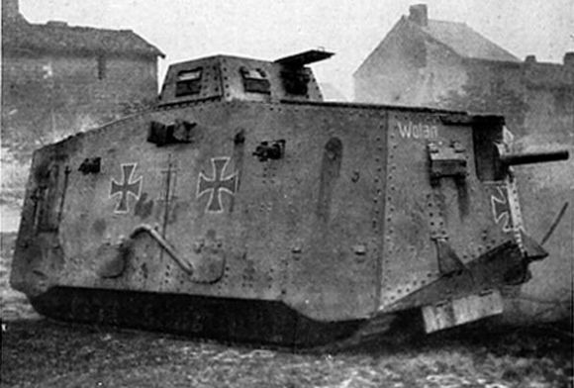
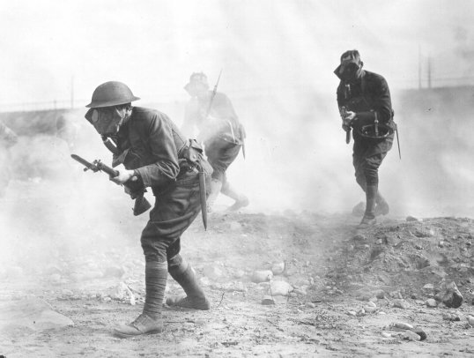
WESTFRONT IN FRANKRIJK EN BELGIË
GB en Frankrijk tegen Duitsland
Nieuwe wapens: Tanks/machinegeweer/gifgas/tanks
Vliegtuigen/duikboten
Duitse tank
Engelse soldaten tijdens een aanval met gifgas

Slide 9
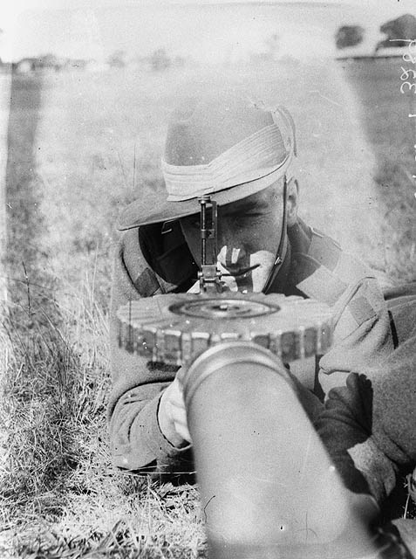
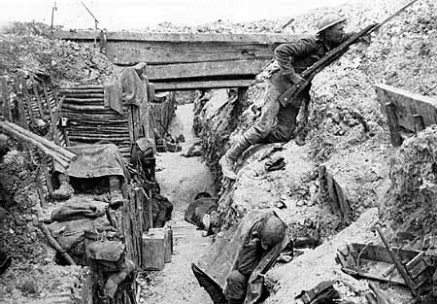
WESTFRONT IN FRANKRIJK EN BELGIË
Loopgravenoorlog: Noord-Frankrijk/België
Veel slachtoffers door oude tactieken van officieren tegen moderne wapens: bestorming met bajonet tegen het machinegeweer
Duitsland verliest aan westfront door deelname V.S., Britse tanks en opstanden in Duitsland
Duitsland vraagt om wapenstilstand: 11-11-1918 om 11 uur
De oude tactieken waren niet opgewassen tegen de mitrailleur
Engelse soldaten in een Loopgraaf

Slide 10
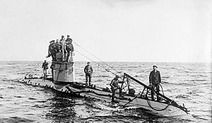
DUIKBOTENOORLOG
1917
Britse marine houdt handelsschepen naar Duitsland tegen
Duitse duikboten vallen Britse schepen aan
1917: Onbeperkte duikbotenoorlog = alle (ook neutrale) schepen werden aangevallen
Doel = uithongeren van Groot-Brittannië
Ook Amerikaanse schepen werden aangevallen
Resultaat = 6 april 1917: VS verklaart Duitsland de oorlog
Duitse duikboot

Slide 11
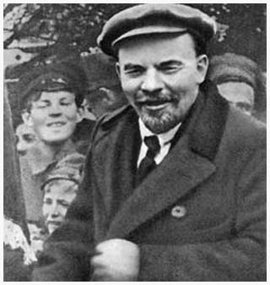
OOSTFRONT IN RUSLAND
Duitsland en O-H tegen Rusland
Frontlijn verplaatst zich = dynamisch
Uiteindelijk Rusland ver teruggedreven
Rusland verliest door slechte bewapening en Russische revolutie (1917):
Tsaar wordt afgezet en communisten o.l.v. Lenin grijpen de macht
Lenin: De leider van de communistische revolutie in Rusland

Slide 12
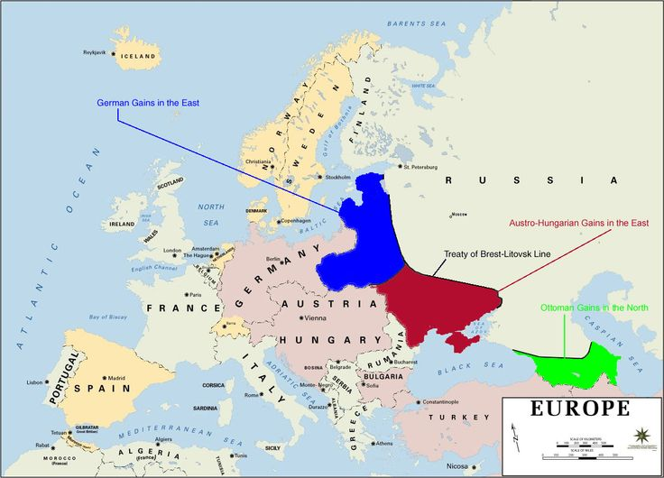
OOSTFRONT IN RUSLAND
Vrede van Brest-Litovsk (1917) →
Lenin sluit snel vrede met Duitsland om burgeroorlog te kunnen winnen
Rusland verliest 1/3 groot deel van haar grondgebied
Duitsland kan gehele leger nu naar westfront
brengen

Slide 13
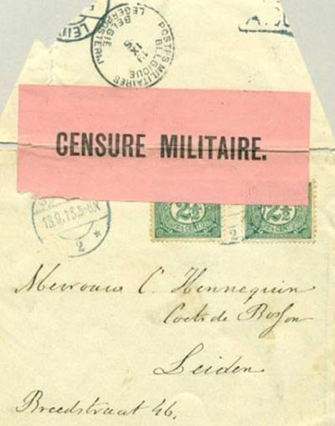
PROPAGANDA EN CENSUUR
Propaganda = reclame maken voor eigen ideeën en land →
Om nieuwe soldaten te werven
Om de tegenstander zwart te maken en het eigen gedrag te rechtvaardigen
Censuur = overheid bepaalt wat in de media komt →
Kritische verhalen over eigen rol niet gepubliceerd; anders kan eigen volk zich tegen oorlog keren
Brieven van soldaten naar huis werden ook gecensureerd

Slide 14
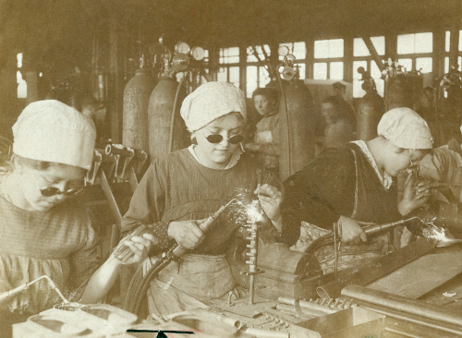
TOTALE OORLOG
Totale oorlog: Economie ingesteld op oorlogsindustrie
Dienstplicht in Duitsland
Mannen moeten in Duitsland gedwongen werken in wapenindustrie
Vrouwen werken in fabrieken
In Duitsland en Rusland kwamen 100.000den om door honger
Duitse vrouwen werken als lasser

Slide 15
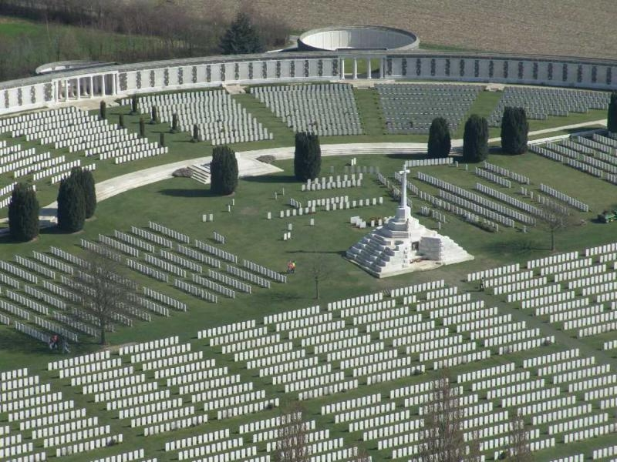
GEVOLGEN OORLOG
Optimisme maakt plaats voor pessimisme
9 miljoen dode soldaten
Vrouwenkiesrecht in vele landen
Tyne Cot begraafplaats voor Britse soldaten in België

